Slide 1



Université de Sfax
***
Institut supérieur d’informatique et de multimédia de Sfax
***
Section analyse de données et Big DATA
PRESENTATION DE PROJET DE FIN D’ETUDE
mise en place d’une application décisionnelle pour la GESTION FINANCIÈRE ET LA GESTION RESSOURCES HUMAINES de cftp
Encadré par :
Réalisé par :
Mr. ZLITNI Tarek
Mr. AYEDI Kais
KEBAILI Majdi
Année universitaire 2022-2023

Slide 2
PLAN
1- INTRODUCTION
2- CADRE DU PROJET
3- MODELISATION CONCEPTUELLE
4- CONSTRUCTION
5- RESTITUTION
6- CONCLUSION ET PERSPECTIVES
Notes:
Sirine :
Afin de bien illustrer notre travail nous avons choisi la démarche suivante :
commençant par la 1ére partie qui introduit le projet
Puis, la 2éme partie qui est consacré à l’étude du cadre de notre projet
ensuite la 3éme partie qui présente la modélisation conceptuelle par la suite la 4éme partie qui enveloppe la construction de l’entrepot de données, la gestion du processus ETL et la visualisation des données
Et finissant par la conclusion et les perspectives

Slide 3

INTRODUCTION
Notes:
Sirine : Dans cette partie, nous allons débuter en présentant brièvement l’organisme d'accueil dans lequel nous avons fait notre stage de fin d’étude et son rôle dans le domaine de l'informatique. Ensuite, nous aborderons la définition de l'informatique décisionnelle

Slide 4
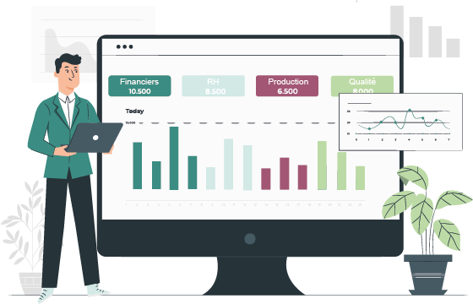
L’INFORMATIQUE DECISONNEL
C’est une approche basée sur l'analyse des données pour soutenir la prise de décision stratégique.
Elle implique la collecte, la transformation et la visualisation des données
L'informatique décisionnelle utilise des outils et des techniques tels que :
les entrepôts de données.
les tableaux de bord.
Notes:
Sirine : L'informatique décisionnelle favorise la prise de décisions stratégiques en analysant les données.
Elle englobe la collecte, la transformation et la visualisation des données pour fournir des informations utiles aux décideurs.
Grâce à des outils tels que les entrepôts de données, les tableaux de bord et les rapports, l'informatique décisionnelle aide les organisations à améliorer leur performance et à prendre des décisions éclairées.

Slide 5


PRESENTATION DE L’ORGANISME D’ACCEUIL
- La CFTP: La Compagnie Franco-Tunisienne des Pétroles
- La CFTP : une émanation des accords pétroliers signés en 1968 entre l’État Tunisien et TOTAL.
- Créée en janvier 1969 pour détenir le permis d’exploration pétrolière
- La CFTP intervient en tant que opérateur direct sur les concessions de "Sidi Litayem" et de "Sidi Behara".
Notes:
Taha :
CliniSys est le Premier éditeur d’ERP de santé en Afrique du Nord, c’est une Société de service et d’ingénierie en informatique Elle etait Crée depuis 1991 sous l’appellation COMPUTER SYSTEM
Les activités de clinisys

Slide 6
CADRE DU PROJET
Notes:
Taha : Cette partie de la présentation se concentre sur la definition de notre mission, une analyse générale de la situation actuelle, suivie de la présentation de notre solution proposée et d’une analyse des besoins . et enfin nous précisons la méthodologie de travail adopté.

Slide 7

DEFINITION DE LA MISSION
Concevoir et mettre en place un système décisionnel autour de la gestion financière et gestion ressources humaines du CFTP. Il s’agit de :
- Transfert de données depuis Microsoft Access vers SQL
Server Management Studio.
- Construire un entrepôt de données .
- Construire des tableaux de bord dynamiques pour visualiser les résultats obtenus.
- Création une plateforme.
CADRE DU PROJET
Notes:
Taha : Conception et mise en place d'un système décisionnel pour gérer finances, capacité et ressources humaines de trois cliniques de CliniSys : entrepôt de données consolidant les données, cube tabulaire pour l'analyse et tableaux de bord dynamiques pour visualiser les résultats obtenus

Slide 8

OBJECTIFS A ATTEINDRE
• Transférer des sources de données de Microsoft Access à langage de requête structurée (SQL)
• Assurer une vision optimale des données grâce
• Simplifier l’exploration des données
• Filtrer les données pour une analyse plus approfondie
CADRE DU PROJET
Notes:
Sirine :
• Simplifier la collecte fastidieuse des données dispersées dans les bases de données des trois cliniques. • Créer une seule source de données stable et centralisée qui regroupe les indicateurs d’analyse
• Assurer une vision optimale des données grâce : - La suppression des champs superflus provenant des sources de données. - L’exclusion des champs qui ne semblent pas pertinents pour l’analyse.
• Faciliter l’analyse de données selon différents critères et à travers plusieurs visuels regroupés dans des tableaux de bord interactifs.

Slide 9

ETUDE DE L’EXISTANT
01
PROBLEMATIQUE
- Base de données présentant plusieurs problèmes.
- Données non intégrées.
- Difficile de formuler des requêtes décisionnelles approfondies
CADRE DU PROJET
Notes:
Sirine :
Après une étude du système d’information au sein de la société CliniSys, nous avons identifié principalement quelques problèmes tel que:
Des Données non intégrés provenant de différentes sources hétérogènes
Des requêtes difficiles à élaborées
Des statistiques non satisfaisables en raison du grand volume de données recherchés ce qui rend l’analyse plus complexe ,

Slide 10

ETUDE DE L’EXISTANT
02
SOLUTIONS PROPOSEES
- Création d’un entrepôt de données
- Garantir une exploitation optimale des données
- Les données sont historisées après chaque modification
- Les données sont présentées dans des tableaux de bord visuels dynamiques
- Création d’une plateforme destinée à l’administrateur pour garantir la sécurité de l’accès aux données
CADRE DU PROJET
Notes:
Sirine :
Pour résoudre ces problèmes, nous allons :
* construire d’un ED pour faciliter la prise de décision
* Utiliser des indicateurs clés de performance KPIs afin de bien suivre l’avancement de recouvrement et de bien piloter les stratégies utilisées.
* Créer des tableaux de bords dynamiques qui assurent le suivi des différentes activités des cliniques de clinisys

Slide 11
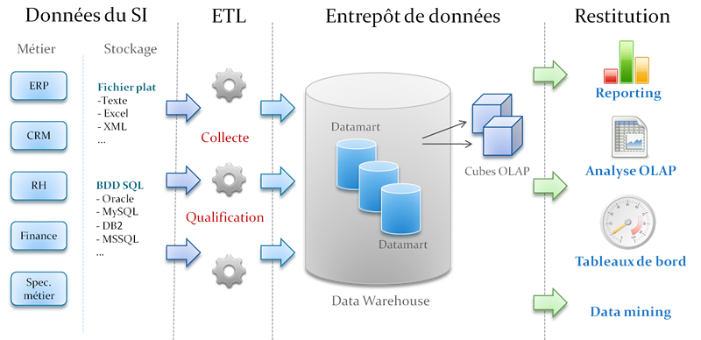
ARCHITECTURE DE LA SOLUTION
CADRE DU PROJET

Slide 12
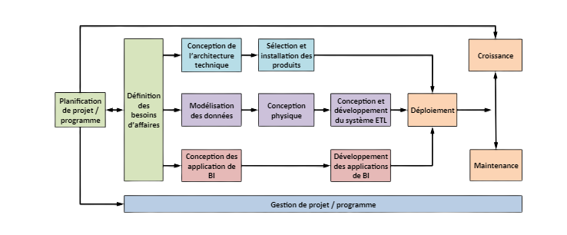
CYCLE DE VIE D’UN PROJET DECISIONNEL
CADRE DU PROJET
Notes:
Taha :
Pour se faire, nous avons suivi la méthodologie de Ralph Kimball
Ce cycle représente la succession des taches nécessaires dès la conception au déploiement
Nous commençons par la planification du projet , ensuite la définition des besoins
Cette étape est le déclencheur de 3 axes en parallèle
L’axe technique
L’axe de données
Et le user interface
Ces 3 étapes convergent vers le même point qui est le déploiement de toute la solution,
et s’il y a une partie de maintenance on pourra refaire la partie de la planification et bien sûr la gestion du projet tt au long du cycle

Slide 13


ANALYSE DES BESOINS
Identification des acteurs
01
02
03
Administrateur
Développeur BI
Décideur
Acteur actif son métier principal et de gérer les tableaux de bord, généralement il a tous les droits d’accès
Responsable de la mise en place du système décisionnel,
Responsable de l’analyse et la visualisation des résultats
Acteur principal c’est un utilisateur externe qui peut accéder à son projet.
CADRE DU PROJET
Notes:
sirine :
Passant maintenant à l’identification des acteurs
On a le 1er acteur c’est l’administrateur il a tous les droits d’accès et il gère les tableaux de bord
Le 2ème acteur et le developpeur BI, responsable de la réalisation de l’ETL qui consiste à extraire , transformer et charger les données afin de créer l’entrepot de données, et aussi responsable de l’analyse et la visualisation des résultats
Et enfin un Decideur, Quant à lui il va analyser les données en choisissant les différent axes de recherches pour pouvoir générer les tableau de bord nécessaires pour la prise de décision

Slide 14
Construction de l’entrepôt de données
Création des KPIs
LES BESOINS FONCTIONNELS
CADRE DU PROJET
Intégration des données
Création des tableaux de bord dynamiques
Creation une plate-forme
Creation d’un système de login et de mot de passe pour l’administrateur
Notes:
Sirine :
Le principal objectif d'un projet est de répondre à des besoins spécifiques. Il est donc essentiel de les exprimer clairement avant de proposer une solution. Ces besoins sont généralement formulés sous forme de besoins fonctionnels.

Slide 15




LES BESOINS NON FONCTIONNELS
Performance
Disponibilité
L’entrepôt de données doit être capable de gérer de grandes quantités de données pour garantir des performances optimales .
- La fiabilité et la disponibilité permanente de l'entrepôt de données sont cruciales.
- La résistance aux pannes, aux erreurs
- Le rétablissement rapide contre les pannes.
Extensibilité
Maintenabilité
Il est essentiel que l'entrepôt de données soit :
- Adaptable aux futurs besoins.
- L'ajout de nouvelles sources de données
- La nécessité d'analyses supplémentaires.
Afin de garantir sa durabilité, il est important que le tableau de bord soit facile à entretenir et à mettre à jour.
CADRE DU PROJET
Notes:
taha :
Nous avons maintenant couvert les besoins fonctionnels du système. Passons aux besoins non fonctionnels, qui peuvent être soit des besoins optionnels, soit des contraintes liées à l'implémentation, tels que la disponibilité.

Slide 16





LES OUTILS DE DEVELOPPEMENT
Notes:
taha :
Maintenant Nous aimerons attirer votre attention sur les logiciels que nous avons utilisés.
SQL server 2019 : est un système de gestion de base de données en langage SQL
SQL server integration services : est un logiciel d'ETL.
SQL server analysis services : est un moteur de données analytiques utilisé dans l’aide à la décision et l’analyse commerciale.
Visual studio 2019 : est un environnement de développement intégré (IDE) extensible. Il représente l’environnement de travail des projets SSIS et SSAS
Power BI : c’est un logiciel basé sur le cloud et fournit des visualisations de données dynamiques et facilement partageables avec les membres de l'équipe

Slide 17
MODELISATION CONCEPTUELLE
Notes:
Taha: passant maintenant a la modélisation conceptuelle

Slide 18
CYCLE DE VIE D’UN PROJET DECISIONNEL
MODELISATION CONCEPTUELLE
Notes:
Maintenant nous sommes dans la phase de modélisation des données

Slide 19
SCHEMA MULTIDIMENSIONNEL
Schéma
multidimensionnel
en étoile
Mesure 1
Mesure 2
Fait
Mesure 1
Mesure 2
Dimension
Fait
Paramètre
Attribut faible
All
Schéma
multidimensionnel
en constellation
Dimension
Paramètre
Attribut faible
All
MODELISATION CONCEPTUELLE
Notes:
Sirine :
Dans le domaine de l'informatique décisionnelle, nous utilisons deux approches courantes pour modéliser les entrepôts de données : les schémas multidimensionnels en étoile et en constellation.
Le schéma en étoile est caractérisé par une table de faits centrale entourée de tables de dimensions. Cette structure simple et intuitive permet une navigation aisée à travers les dimensions, offrant une vue claire des agrégations et des mesures.
Le schéma en constellation, quant à lui, présente un ou plusieurs tables de faits reliées entre elles par des tables de dimensions partagées. Cette approche est utilisée lorsque les données sont plus complexes et nécessitent une plus grande flexibilité pour les analyses multidimensionnelles, ce qui correspond parfaitement à notre situation.

Slide 20
DEMARCHE ASCENDANTE
Schéma conceptuel de la source
Faits
Dimensions
Granularité
Hiérarchies
MODELISATION CONCEPTUELLE
Notes:
Taha : Cette approche se concentre sur l'utilisation des données sources pour concevoir des schémas multidimensionnels, en négligeant les besoins du client tout en considérant ces schémas comme évolutifs et instables. Selon cette démarche, nous commençons par analyser le schéma conceptuel de la source afin de détecter les classes représentatives et déterminantes. Ces classes serviront de base pour les tables de faits et les tables de dimension ultérieures. Ensuite, nous définissons la granularité d'analyse et la hiérarchisation des dimensions.

Slide 21
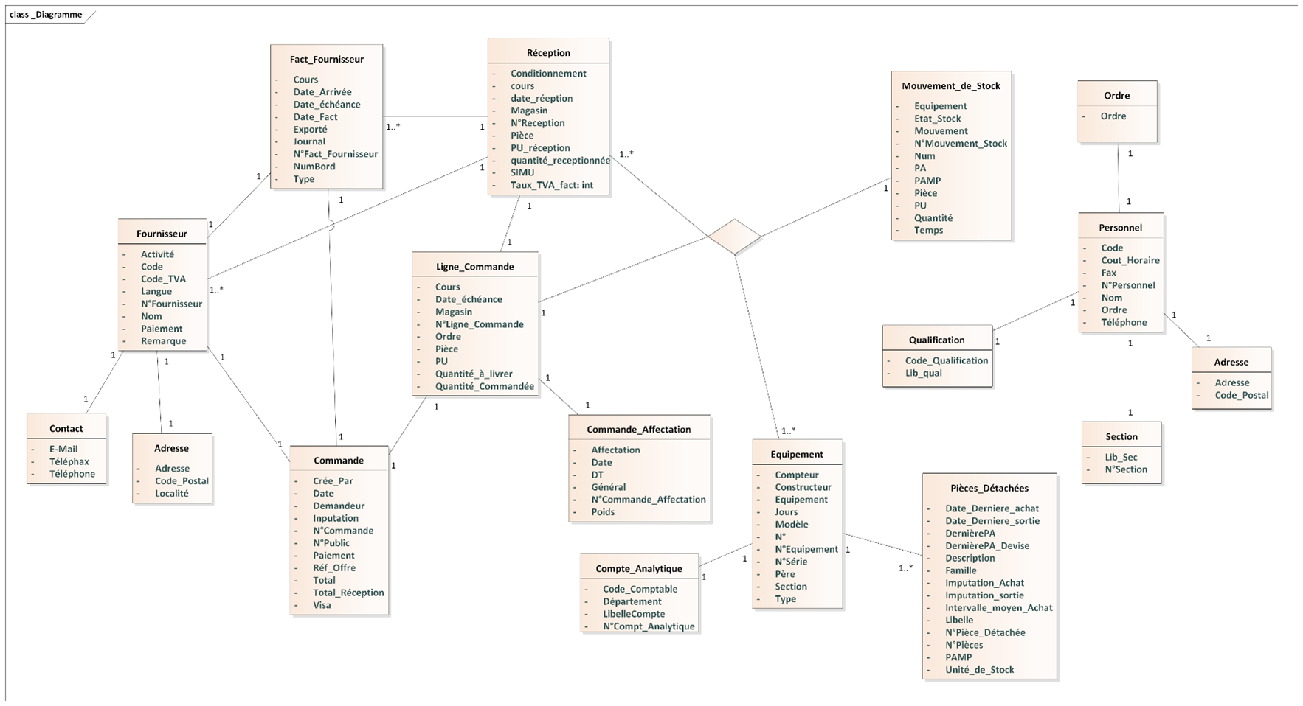
DIAGRAMME DE CLASSE
MODELISATION CONCEPTUELLE
Notes:
taha : Une fois le schéma conceptuel de la source est fixé, nous passons à définir les faits par l’extractions des classes représentatives, et les dimensions par l’extraction des classes déterminantes à partir de ce schéma.
Vu que notre champ d’étude concerne des analyses de la gestion financières, de capacité et des ressources humaines, nous avons obtenu 5 CR : CR = {clFacture, chambre, admission, employée, Fiche_pointage},

Slide 22
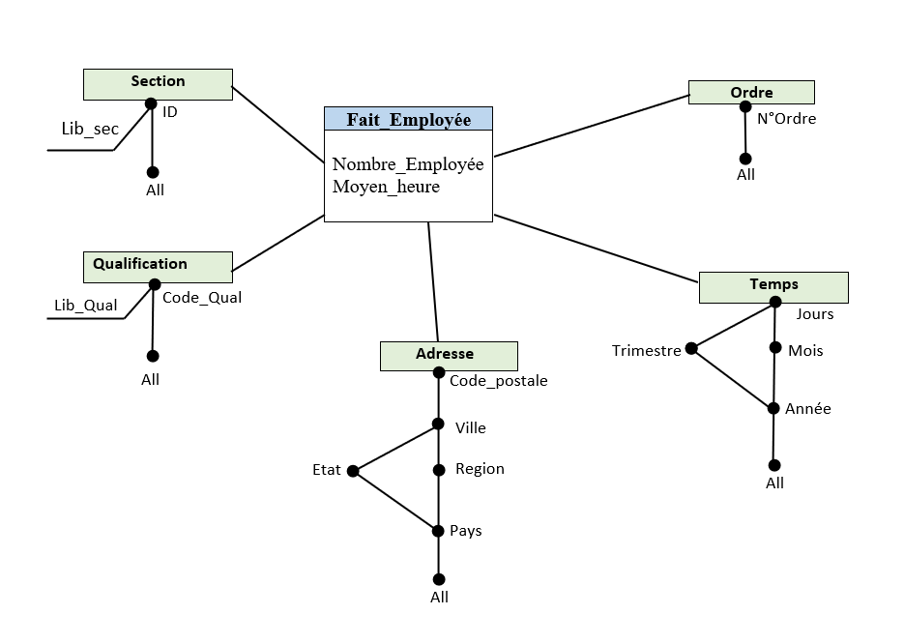
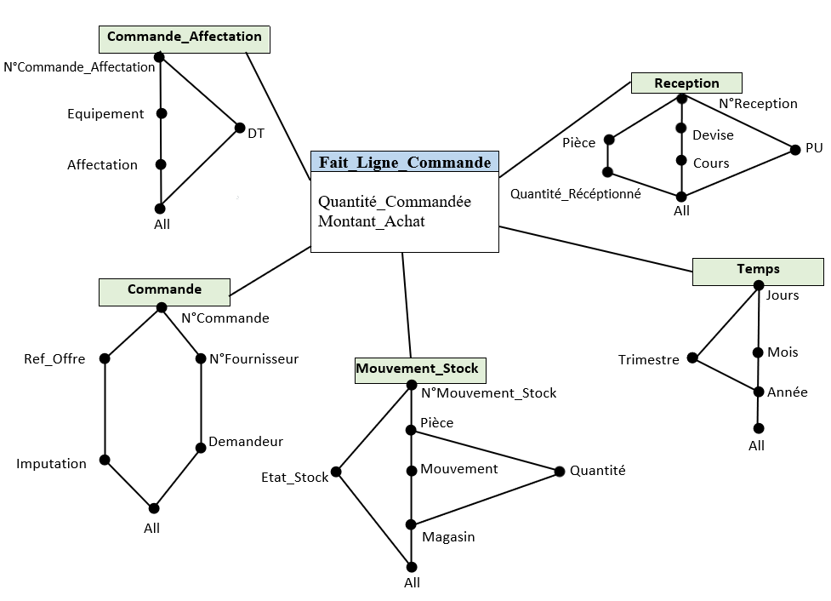
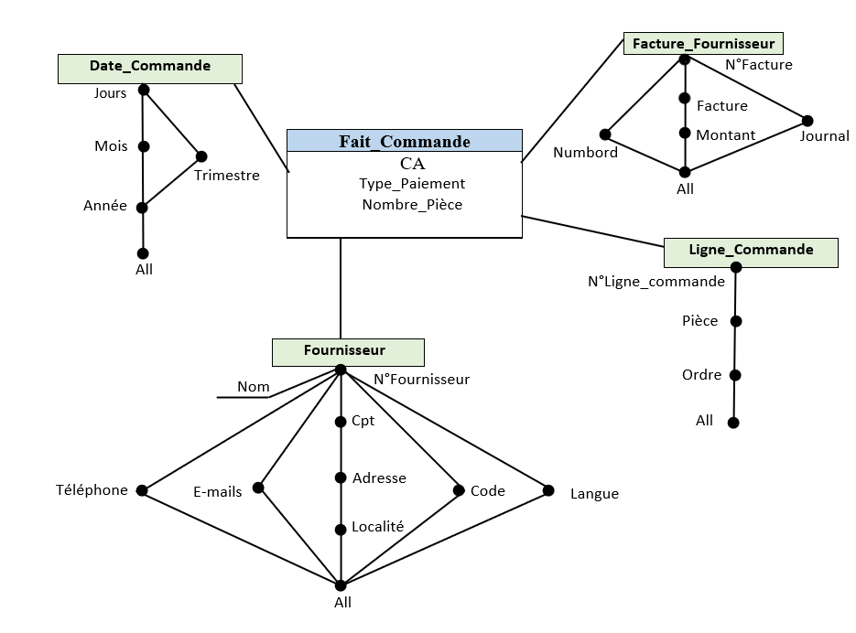
SCHEMA MULTIDIMENSIONNELLE EN
CONSTELLATION DEMARCHE ASCENDANTE
MODELISATION CONCEPTUELLE

Slide 23
CONSTRUCTION

Slide 24
CYCLE DE VIE D’UN PROJET DECISIONNEL
CONSTRUCTION

Slide 25




CONCEPTION DE L’ETL
Extract
Transform
Load
BI
CONSTRUCTION
Notes:
Taha : Voici l'architecture de notre solution, qui repose sur l'utilisation d'un ETL (Extract, Transform, Load). L'ETL est un processus automatisé qui permet de prendre les données brutes, d'extraire les informations pertinentes pour l'analyse, de les transformer dans un format adapté aux besoins opérationnels, puis de les charger dans un entrepôt de données (Data Warehouse).

Slide 26
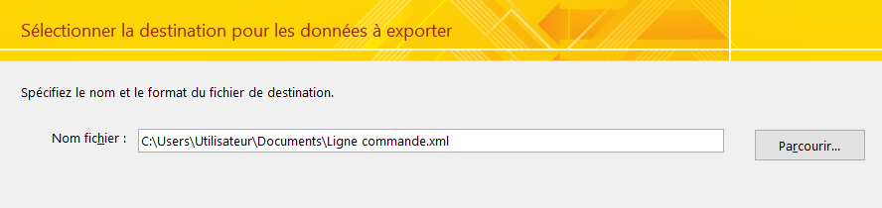
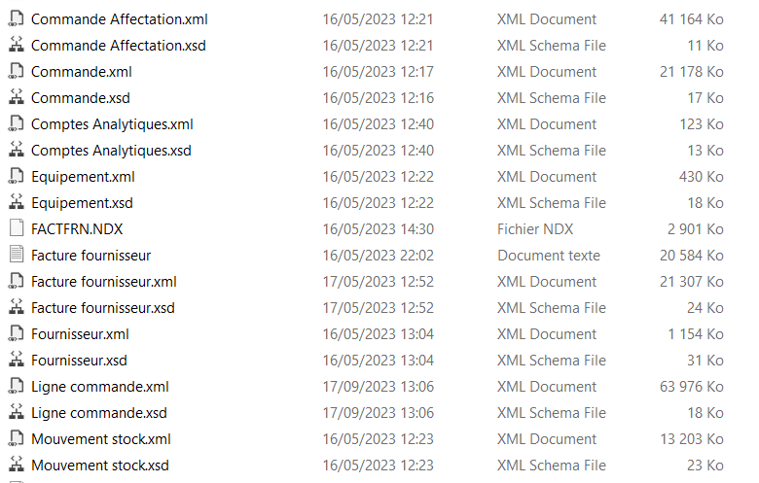
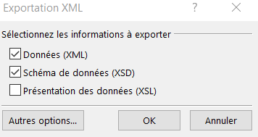
EXPORTATION FICHIER XML
CONSTRUCTION

Slide 27
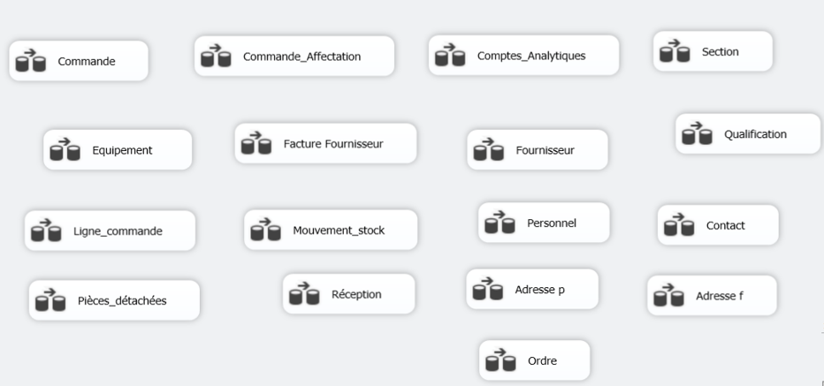
FLUX DE CONTROLE
CONSTRUCTION
Notes:
Et voilà notre projet SSIS

Slide 28
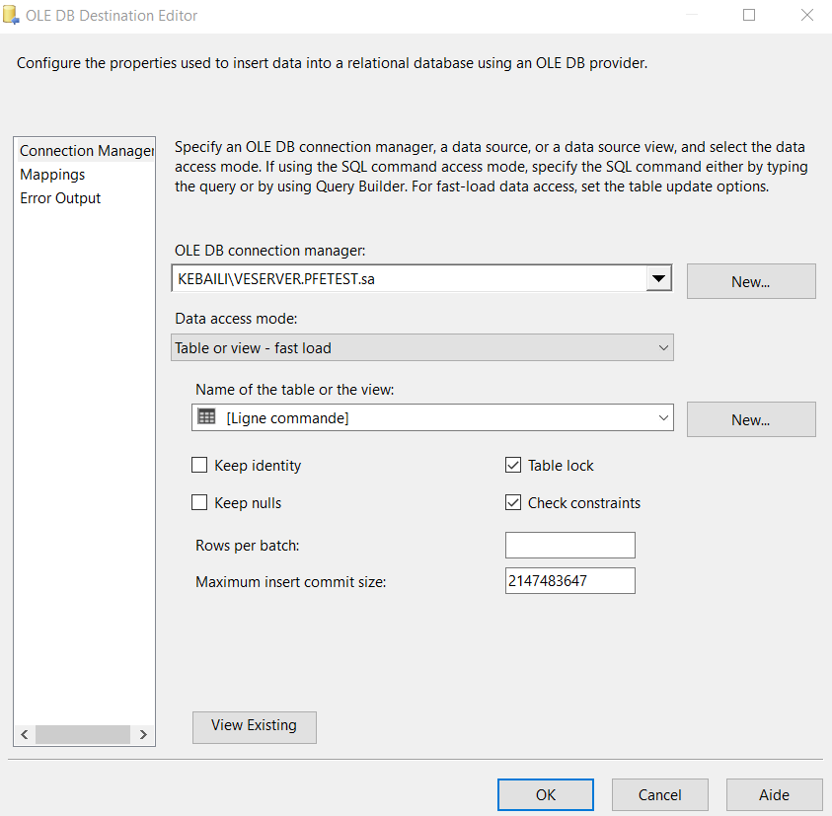
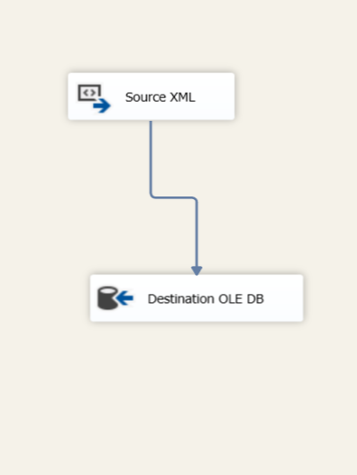
CONFIGURATION DESTINATION OLE DB
CONSTRUCTION

Slide 29
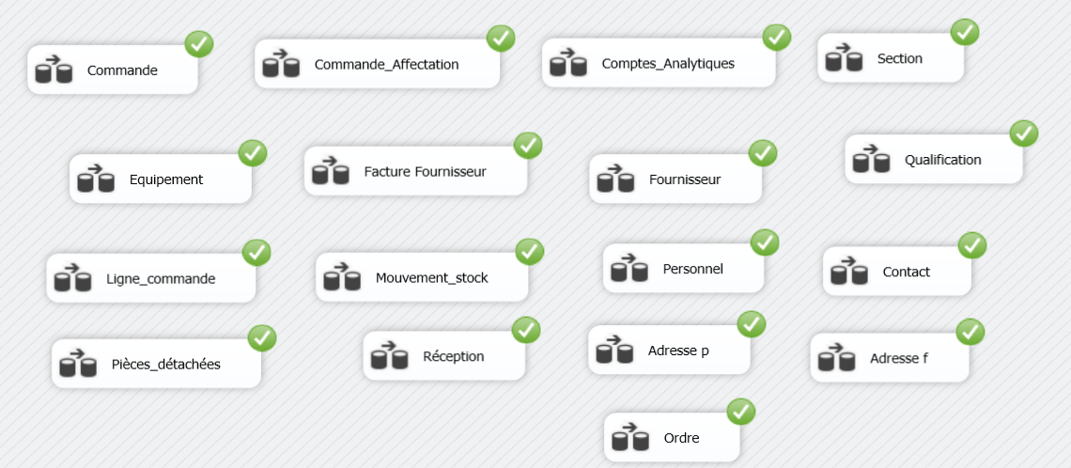
FLUX DE CONTRÔLE EXECUTE
CONSTRUCTION
Notes:
Et voilà notre projet SSIS validé et bien exécuté

Slide 30
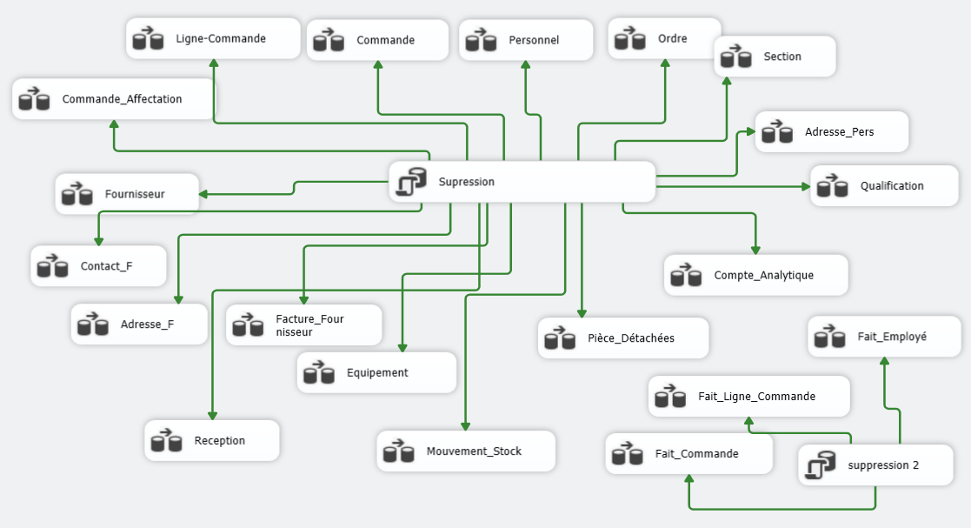
FLUX DE CONTRÔLE PACKAGE DWH
CONSTRUCTION
Notes:
Et voilà notre projet SSIS validé et bien exécuté

Slide 31
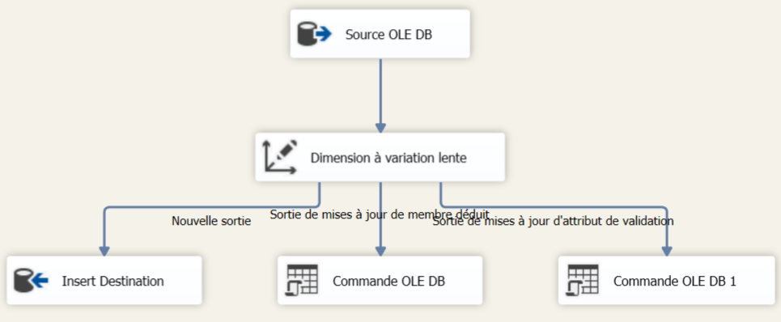
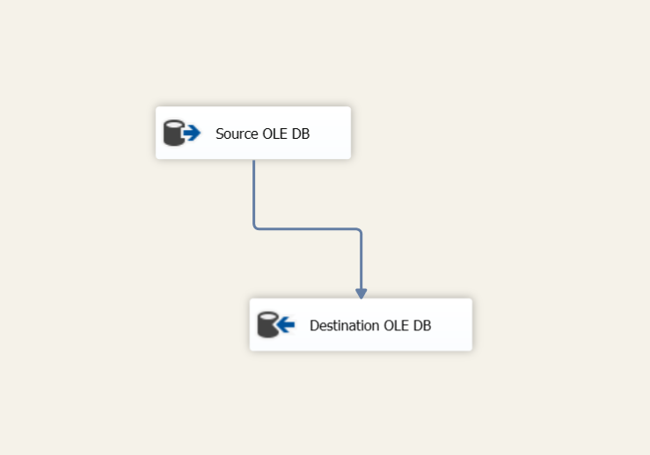
COMPOSITION DE DEUX DIMENSIONS DIFFERENTS
CONSTRUCTION
Notes:
Nous démarrons par la définition de la source de données dans chaque dimension, permettant la récupération des données nécessaires vers la dimension "nationalité" à l'aide du composant "Source OLE DB". Ensuite, le composant "Colonne dérivée" est utilisé pour ajouter des colonnes à la base de données en transit, notamment la variable "Clinique" pour boucler sur les 3 cliniques. Les différences entre les dimensions résident dans l'utilisation du composant "Dimension à variation lente" pour établir la clé primaire de la dimension "nationalité". Enfin, le chargement des données dans l'entrepôt de données est réalisé via le composant "Destination OLE DB".

Slide 32
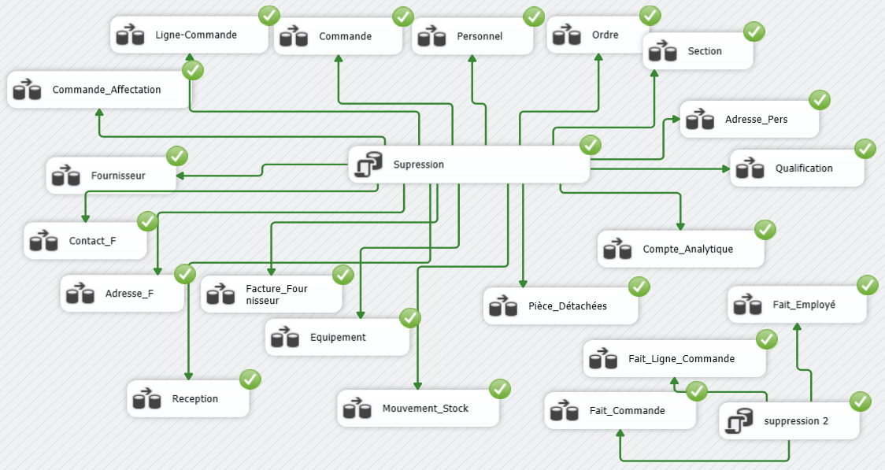
FLUX DE CONTRÔLE PACKAGE DWH
CONSTRUCTION
Notes:
Conception et mise en place d'un système décisionnel pour gérer finances, capacité et ressources humaines de trois cliniques de CliniSys : entrepôt de données consolidant les données, cube tabulaire pour l'analyse et tableaux de bord dynamiques pour visualiser les résultats obtenus.

Slide 33
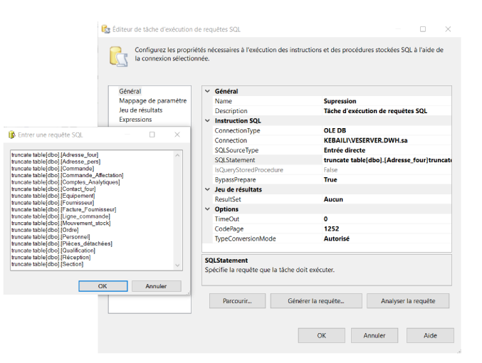
CONFIGURATION DU TACHE D’EXECUTION
DE REQUETES SQL (SUPPRESSION)
CONSTRUCTION
Notes:
Sirine : Après avoir créé la base de données et le projet SSIS sur Visual Studio, ainsi qu'établi des connexions dynamiques entre les trois cliniques, nous avons procédé à la configuration générale en utilisant le composant "Tâche d'exécution de requête SQL". Voici les étapes que nous avons suivies :
Tout d'abord, nous avons configuré la connexion vers notre entrepôt de données cible. Cela assure un flux efficace des données entre nos sources et notre destination.
Ensuite, nous avons défini l'instruction SQL permettant d'effectuer une sélection à partir de la table "sourcelist", qui contient les informations sur les différentes cliniques. Cela nous permet de récupérer les données spécifiques dont nous avons besoin pour nos analyses.
Enfin, nous avons choisi l'option "jeu de résultats complet" dans les paramètres du jeu de résultats. Cette option nous permet d'obtenir l'ensemble des résultats de la requête, ce qui est crucial pour une analyse approfondie des données.

Slide 34
FLUX DE CONTRÔLE PACKAGE DWH
CONSTRUCTION

Slide 35
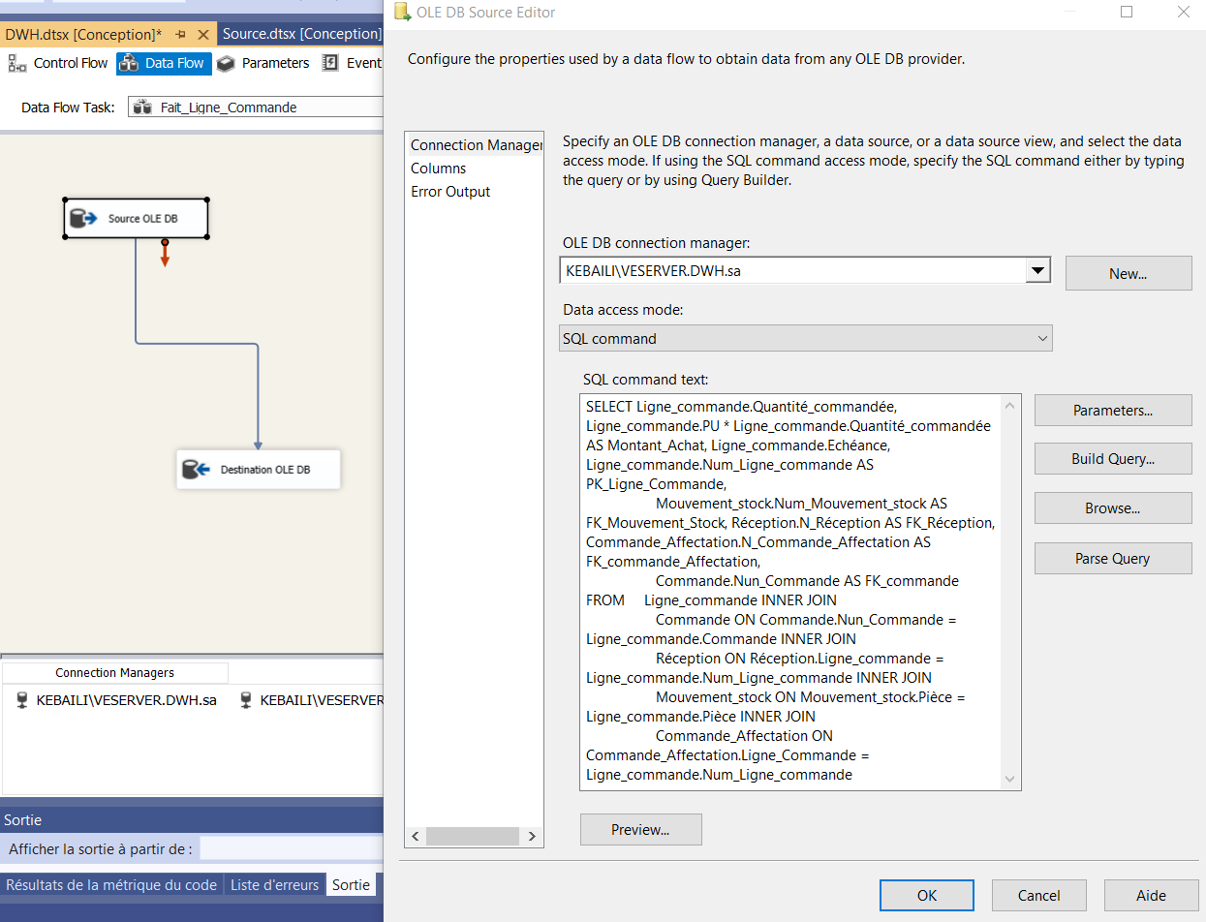
COMPOSITION D’UN FAIT
CONSTRUCTION

Slide 36
RESTITUTION

Slide 37
CYCLE DE VIE D’UN PROJET DECISIONNEL
RESTITUTION
Notes:
Taha :
Pour se faire, nous avons suivi la méthodologie de Ralph Kimball
Ce cycle représente la succession des taches nécessaires dès la conception au déploiement
Nous commençons par la planification du projet , ensuite la définition des besoins
Cette étape est le déclencheur de 3 axes en parallèle
L’axe technique
L’axe de données
Et le user interface
Ces 3 étapes convergent vers le même point qui est le déploiement de toute la solution,
et s’il y a une partie de maintenance on pourra refaire la partie de la planification et bien sûr la gestion du projet tt au long du cycle

Slide 38

REALISATION POWER BI
RESTITUTION

Slide 39
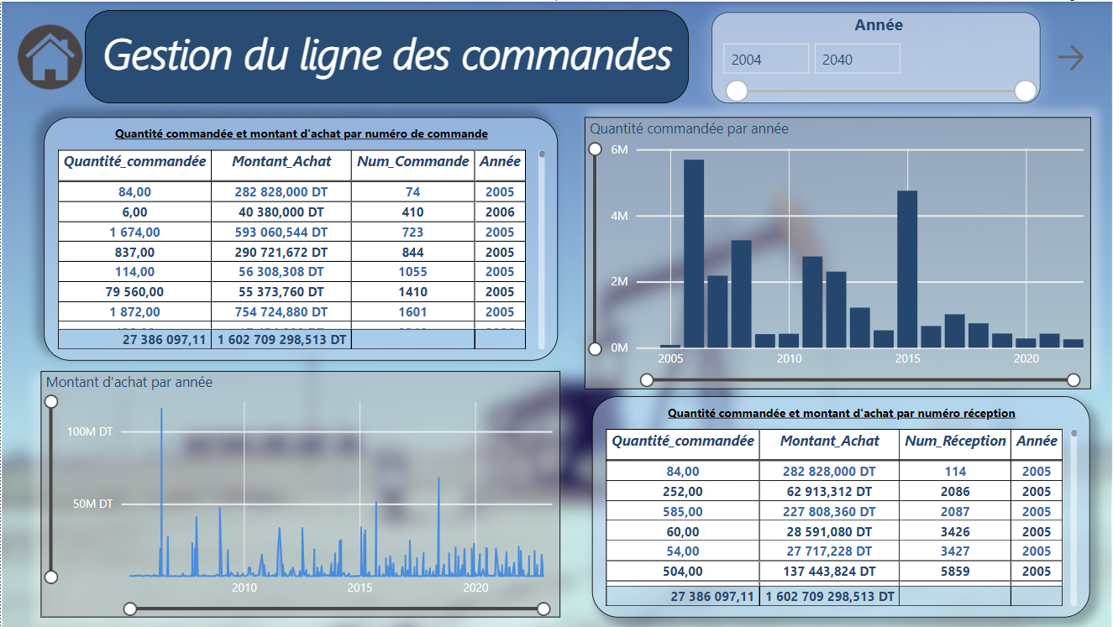
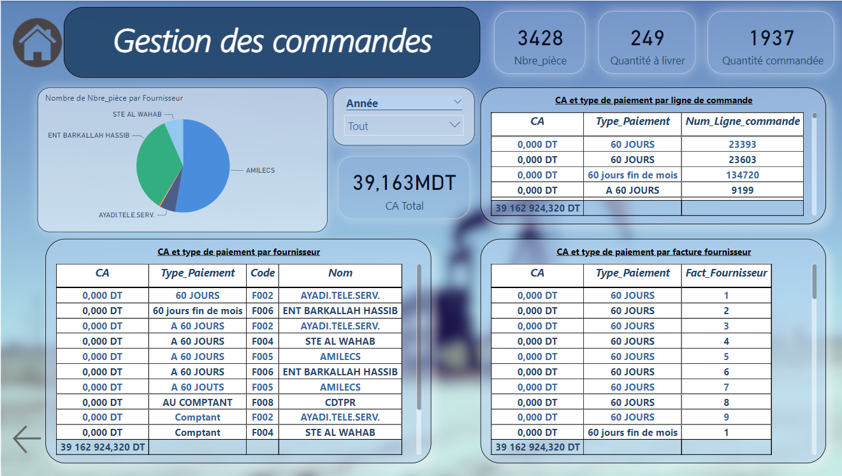
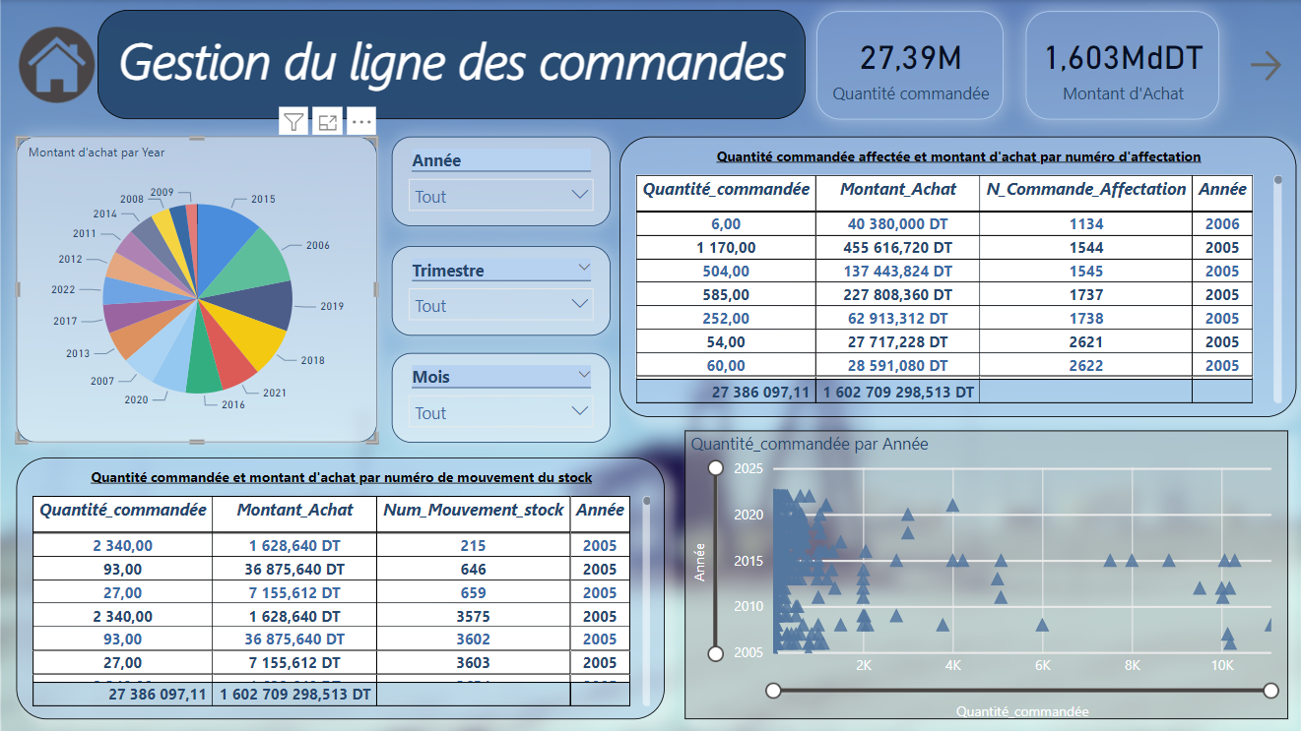
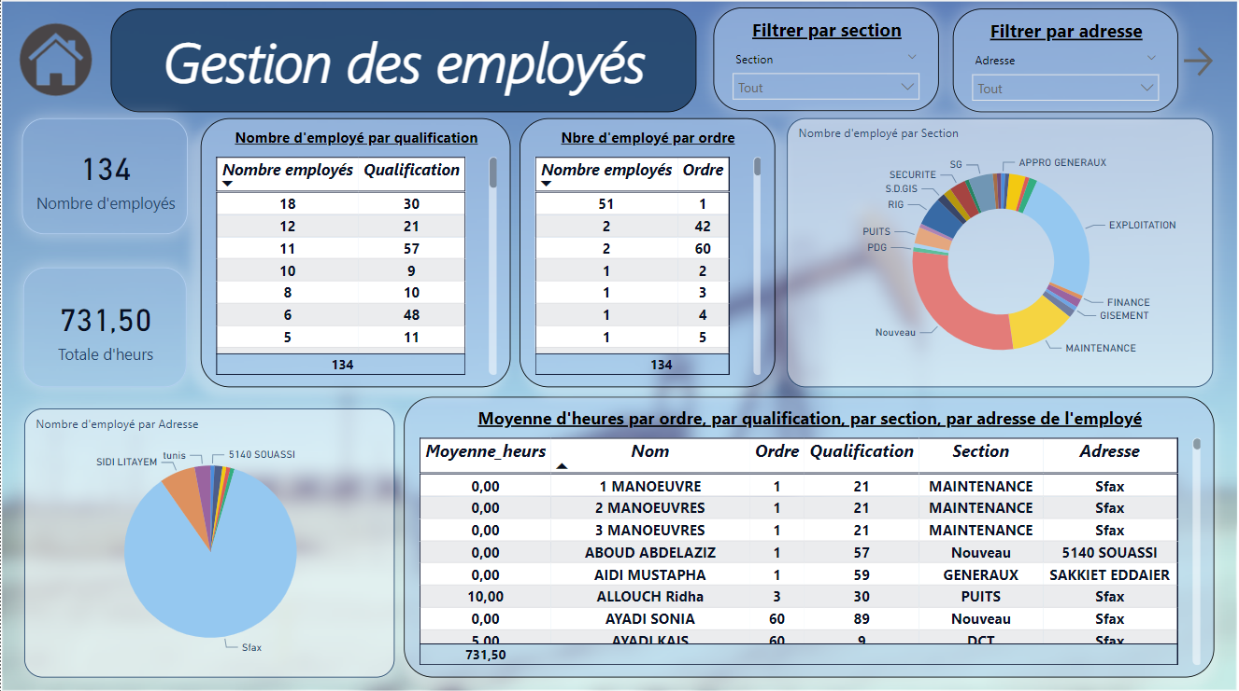
REALISATION POWER BI
RESTITUTION

Slide 40
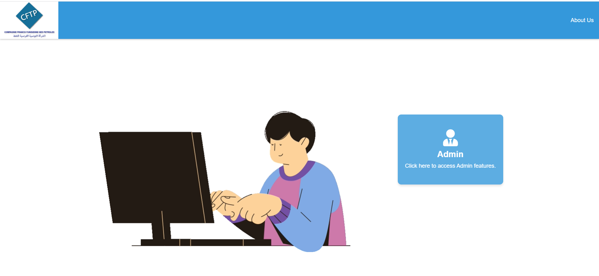
REALISATION POWER BI
RESTITUTION

Slide 41
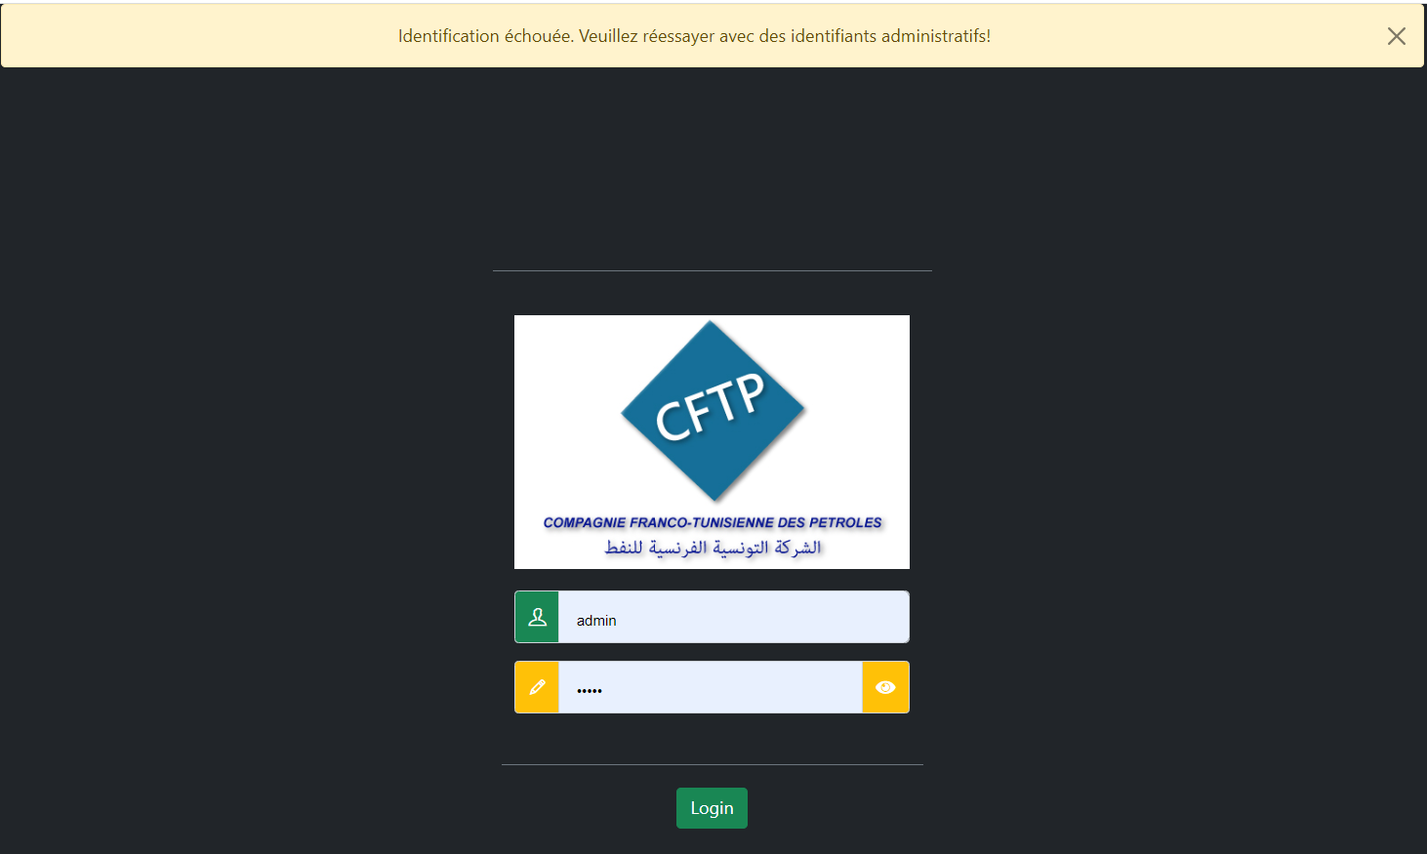
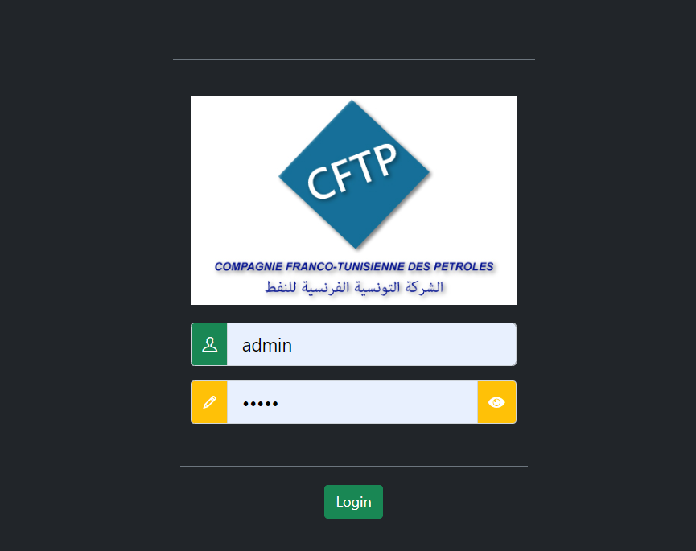
REALISATION POWER BI
RESTITUTION

Slide 42
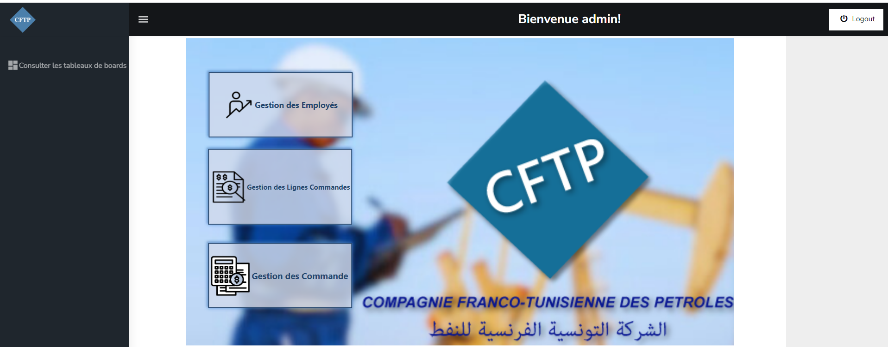
REALISATION POWER BI
RESTITUTION

Slide 43
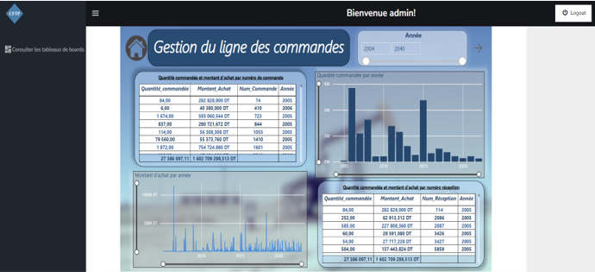
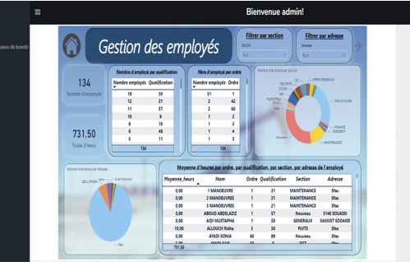
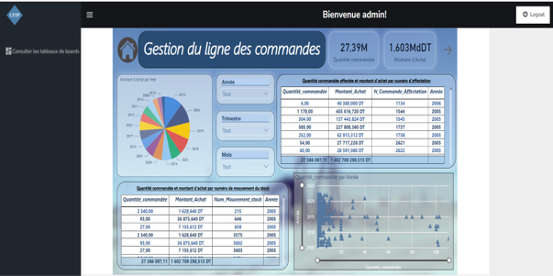
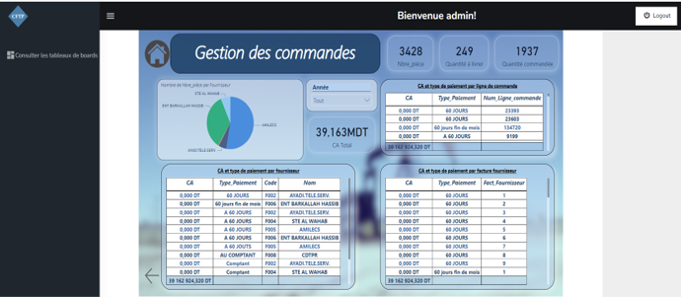
REALISATION POWER BI
RESTITUTION

Slide 44
CONCLUSION ET PERSPECTIVES

Slide 45


OBJECTIFS ATTEINT
Satisfaire les besoins des décideurs par un système d’aide à la décision.
Réaliser les différents tableaux de bords BI.
La construction et la réalisation d’un entrepôt de données .
Mise en évidence de notre savoir-faire et l’intégration dans le monde professionnel.
Améliorer les compétences et passer de la théorie à la pratique.
CONCLUSION ET PERSPECTIVES

Slide 46

PERSPECTIVES
Implémentations des algorithmes de Data Mining comme par ex des algorithmes d’optimisation de données.
Ajouter d’autre domaines et choisir d’autres axes pour la visualisation.
CONCLUSION ET PERSPECTIVES
Notes:
d’optimisation de données : intelligence artificielle Cnam c n a m …
d’autre domaines ecinomt l base li makhdemnech aaliha…

Slide 47
MERCI POUR VOTRE ATTENTION

